Slide 1
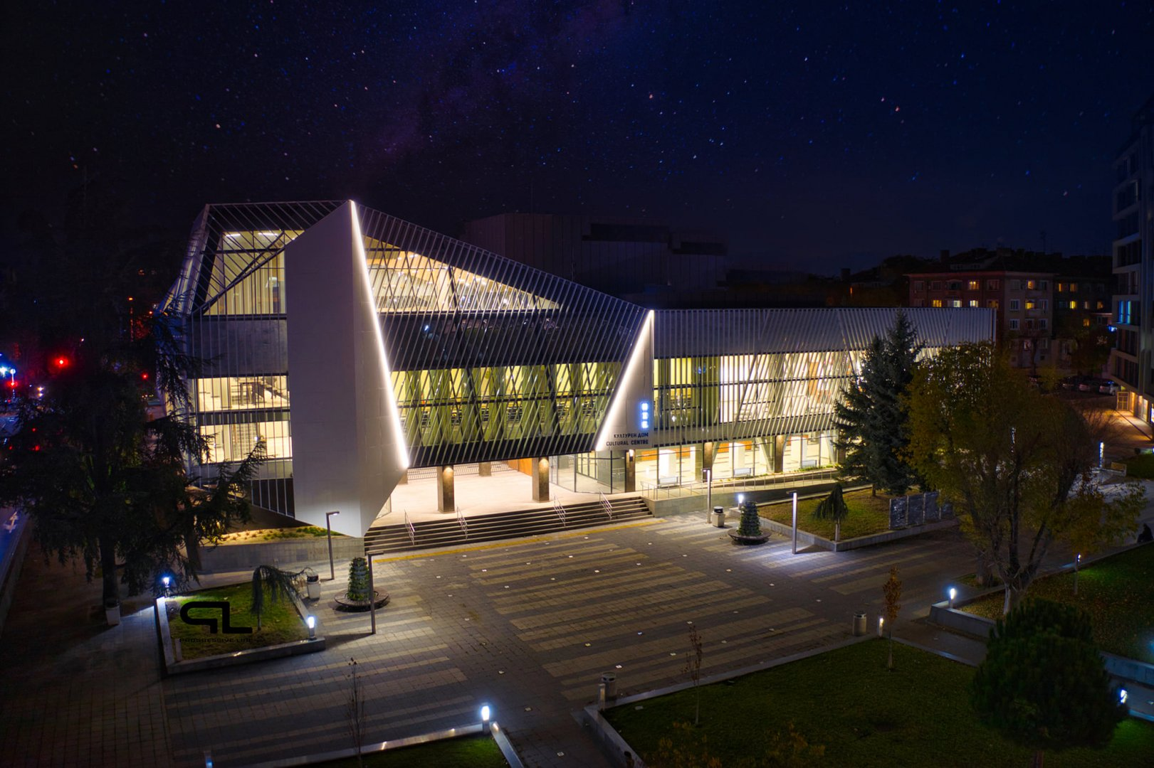
Представяне на информация по отчета за изпълнение на Годишен план за действие за мерки по информиране и комуникация на ОПРР за 2021 г. и ГПД за 2022 г.

Slide 2
Дейности за информация и комуникация през 2021 г.
Проведени 15 информационни събития (информационни дни, работни срещи, обучения на бенефициенти, заседания, конференции и др.).
Участвали 1134 представители на конкретни бенефициенти, партньорски организации, на държавни и местни институции, ЕК, НПО, медии и други.
36 бр. Прессъобщения, изпратени до медиите от пресцентъра на МРРБ за изпълнението на дейности по ОПРР 2014-2020 г.
126 броя новини, репортажи, информации в електронни агенции и интернет сайтове, телевизии радиа, вестници и др.;

Slide 3
Комитети за наблюдение 2021 година
2 заседания на Комитета за наблюдение на ОПРР през месец януари и месец декември
общо 149 участници

Slide 4
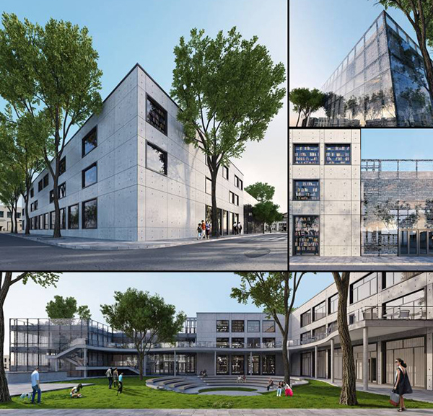
Годишно информационно събитие 2021 година
На 3 декември в гр. Бургас беше проведено ГИС
На него присъстваха 139 души, сред които и медии
Гледано 244 пъти в YouTube канала на ОПРР 2014-2020
Връчени 9 награди в 3 категории на общини - бенефициенти по ОПРР 2014-2020 г.

Slide 5
Медийна кампания през 2021 г.
Oбщо 62 материала (репортажи/ интервюта/ рубрики) в най-гледаните и слушани часови пояси/ предавания по договори с 15 национални и регионални електронни медии
В кампанията са излъчени 856 бр. имиджови клипове, с които е популяризирана ОПРР 2014-2020 г. в национален и регионален ТВ и радио ефир;
Проведени са 4 броя промоционални игри във FB на специализираните музикални радиа и телевизионни канали. Участието в игрите е промотирано и насърчавано в 591 бр. спотове за ОПРР. Раздадени са 24 бр. награди от ОПРР 2014-2020 г. на участници, отговорили вярно на поставени въпроси за ОПРР;

Slide 6
Дейности във връзка с новата Програма „Развитие на регионите“ 2021-2027 г.
Обществено обсъждане на проекта на ПРР 2021-2027 г. през месец април, в което са се включили повече от 180 човека. Обсъждането беше излъчено на живо във видео платформата YouTube, където е изгледано от 62 потребители.
1 международен онлайн семинар на 15 февруари 2021 г., на който беше представен изготвен доклад в рамките на проекта за многостепенното управление и децентрализация . Участие взеха над 70 участници, вкл. експерти от ОИСР, УО на ОПРР и др.

Slide 7
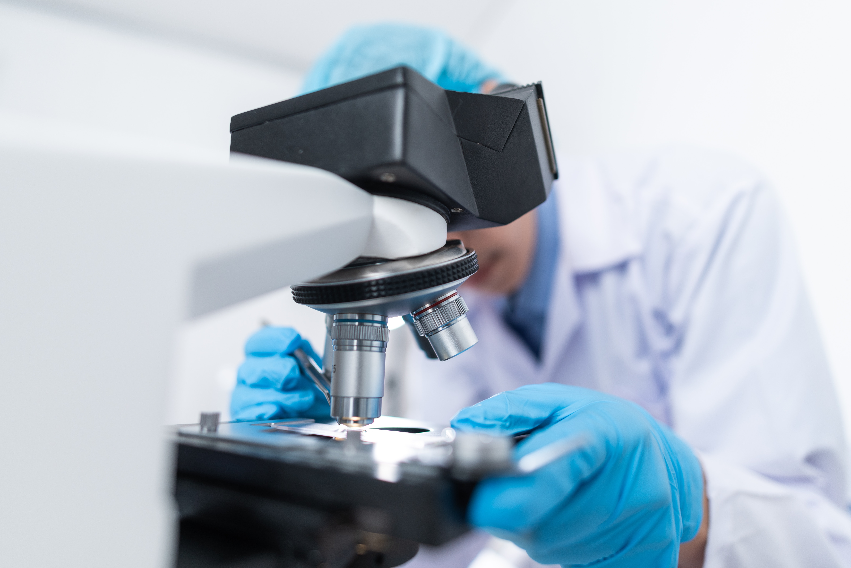
Информационна кампания по ПО 9„Подкрепа за здравната система за справяне с кризи“.
На 15 юни 2021 г. Управляващия орган на Оперативна програма „Региони в растеж“ 2014-2020 проведе онлайн обучение с Министерство на здравеопазването.

Slide 8
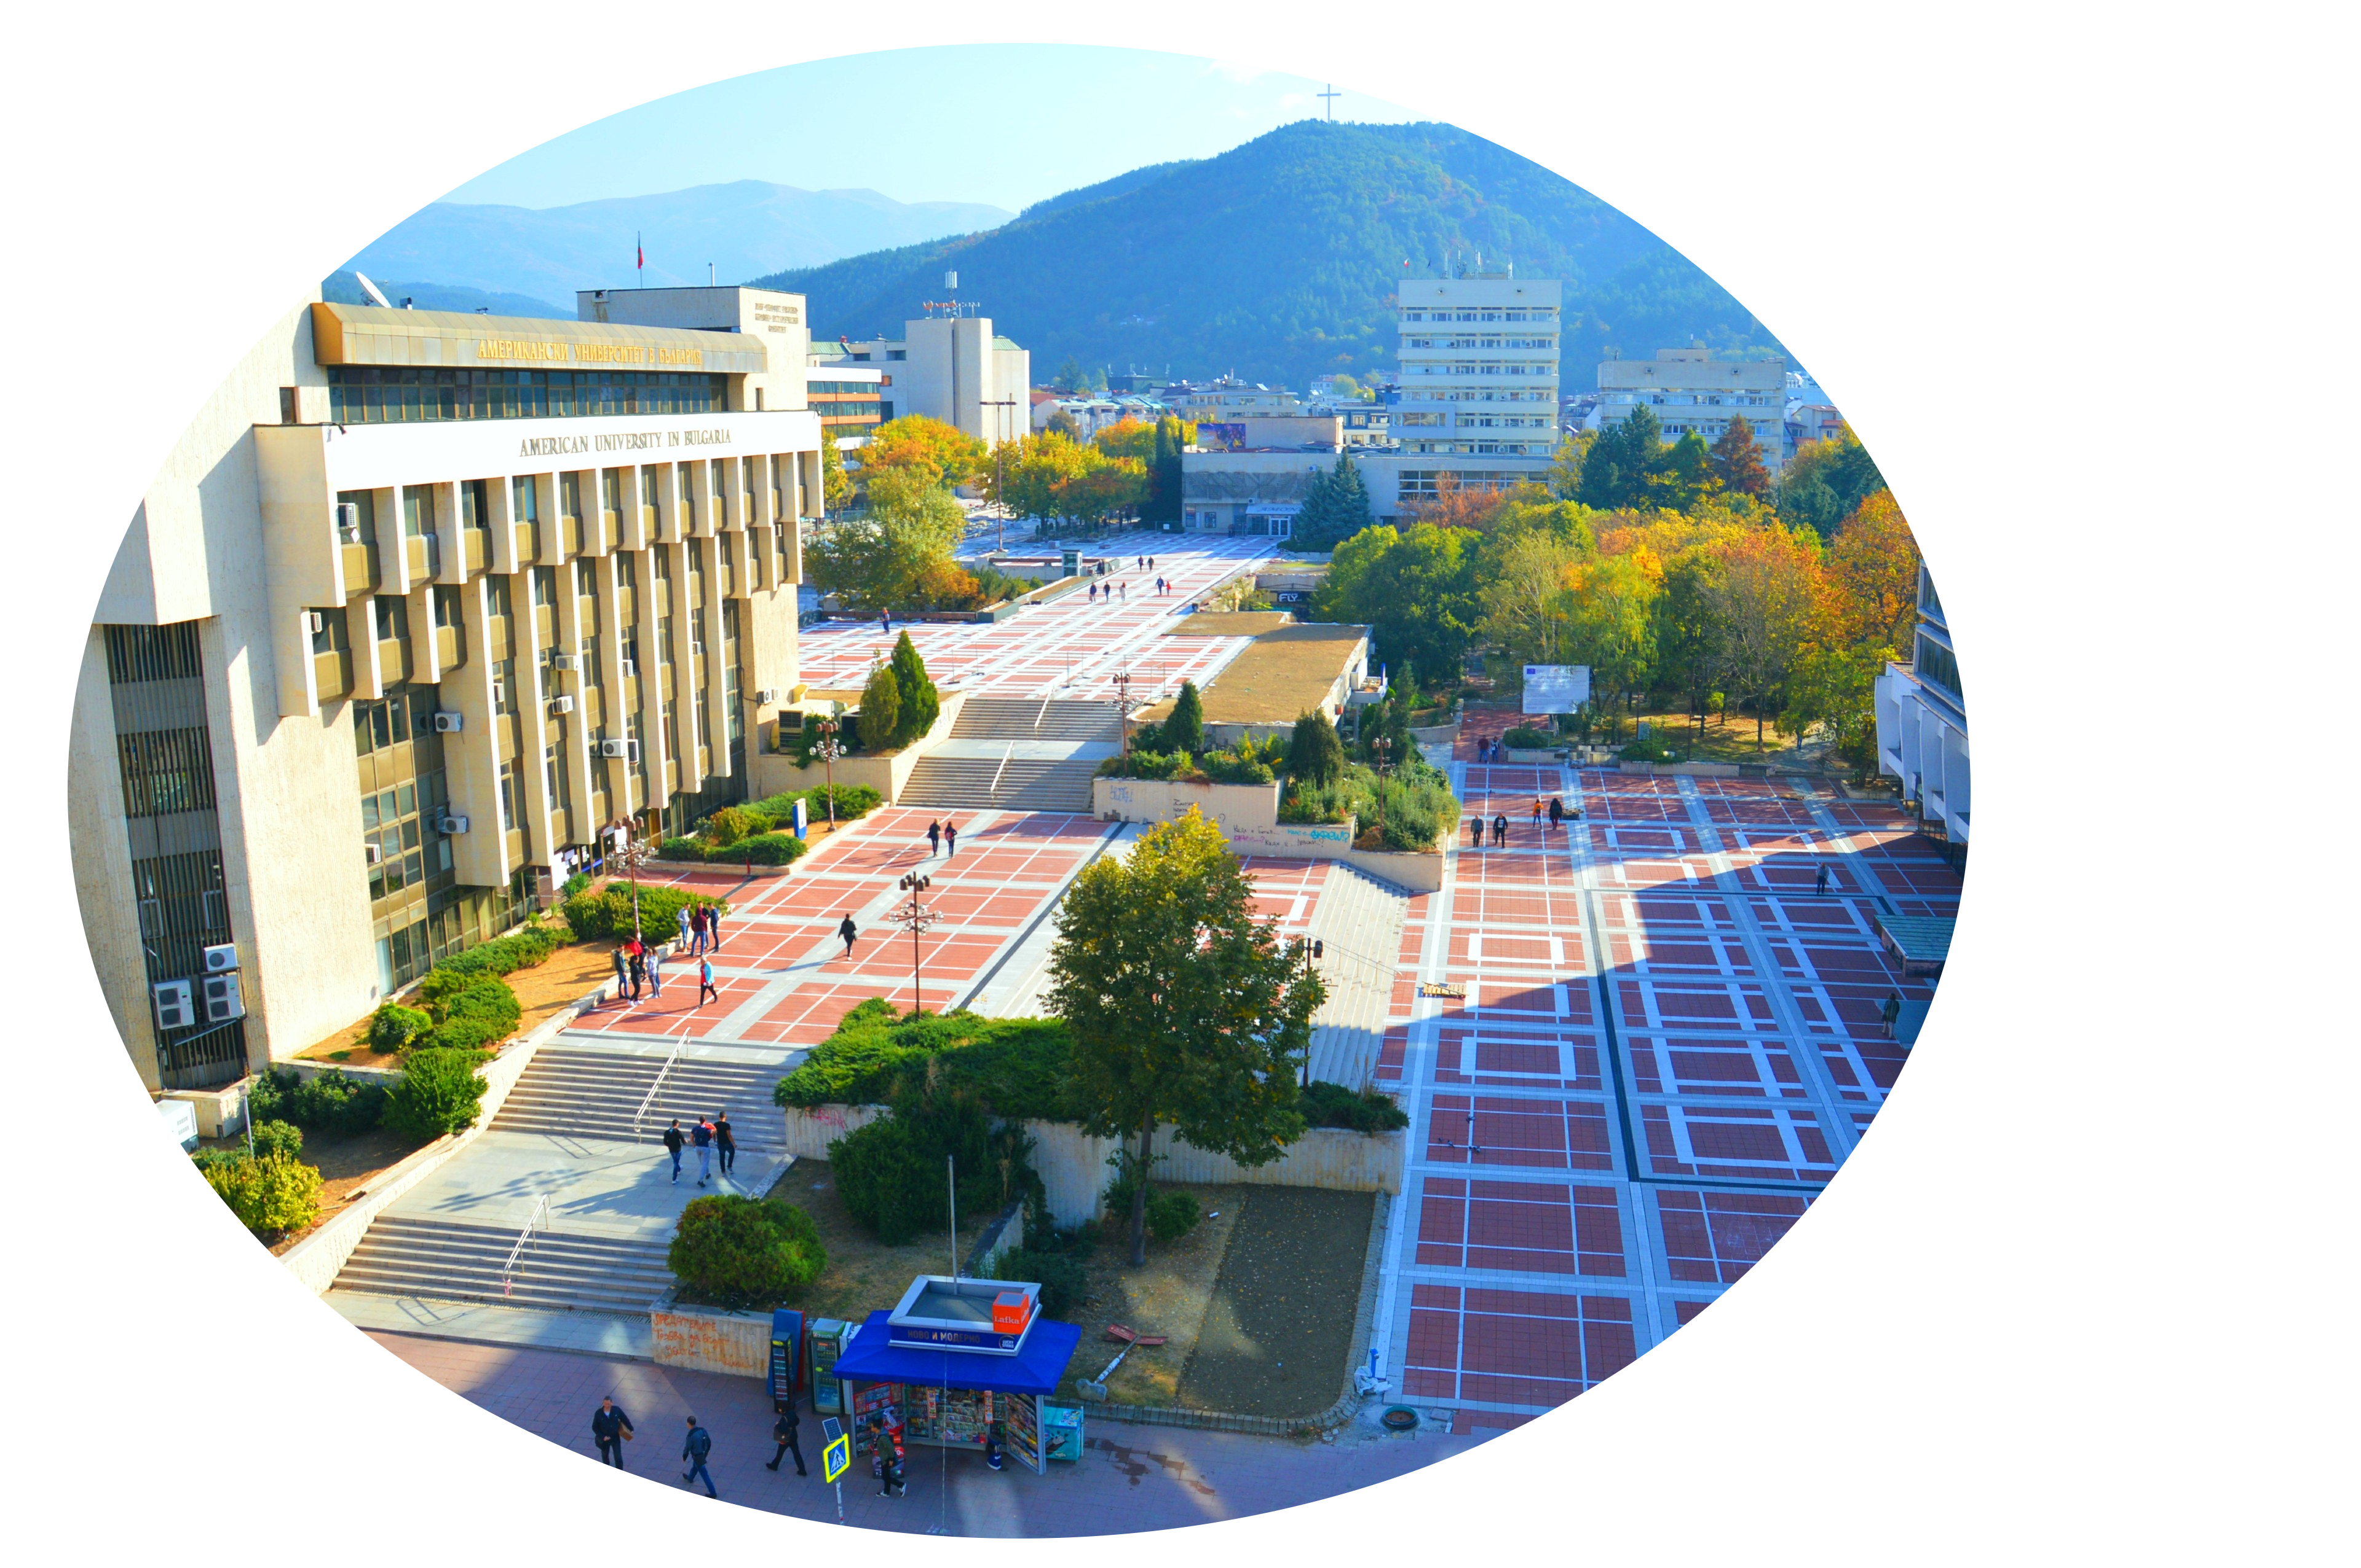
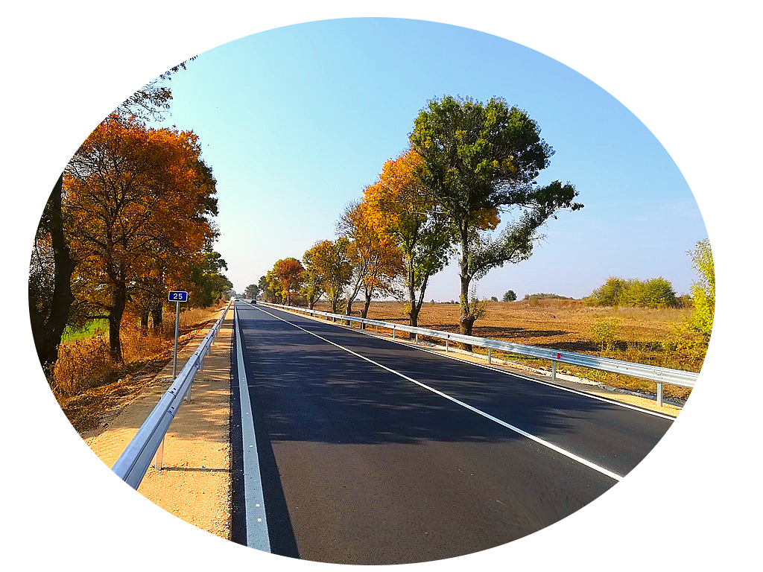
Годишен план за действие за 2022 г.
Изпълнение на дейности за популяризиране на ОПРР 2014-2020 г. и ПРР 2021-2027 г. чрез ангажиране на инфлуенсъри
Информационни кампании в 6-те региона за планиране и обучения на Регионалните съвети за развитие
УО на ОПРР 2014-2020 ще продължи да публикува актуална информация за изпълнението и напредъка по Програмата и в новия сайт на ПРР 2021-2027 г
Представяне на постигнатото по ОПРР 2014-2020 г. и предстоящото по ПРР 2021-2027 г. ще се осъществява основно чрез виртуални и хибридни събития, и информационни кампании.
Предвидени са 2 заседания на Комитета за наблюдение на ОПРР
Провеждане на Годишното информационно събитие в края на годината
Обявяване на процедура за сключване на нови договори с националните и регионални медии
Планира се да бъдат сключени и договори с за осигуряване на публичност, включително за изработване на аудио и видео материали

Slide 9
Благодаря за вниманието!

